Slide 1



Proyecto de título.
Aplicación móvil para la prevención de accidentes en el plano Viña del Mar.
Autor: Fabio Ismael Urrea Quezada
Rut: 18299907-5
Carrera: Ing. en computación e informática
Profesora guía: Sarita González Catalán

Slide 2

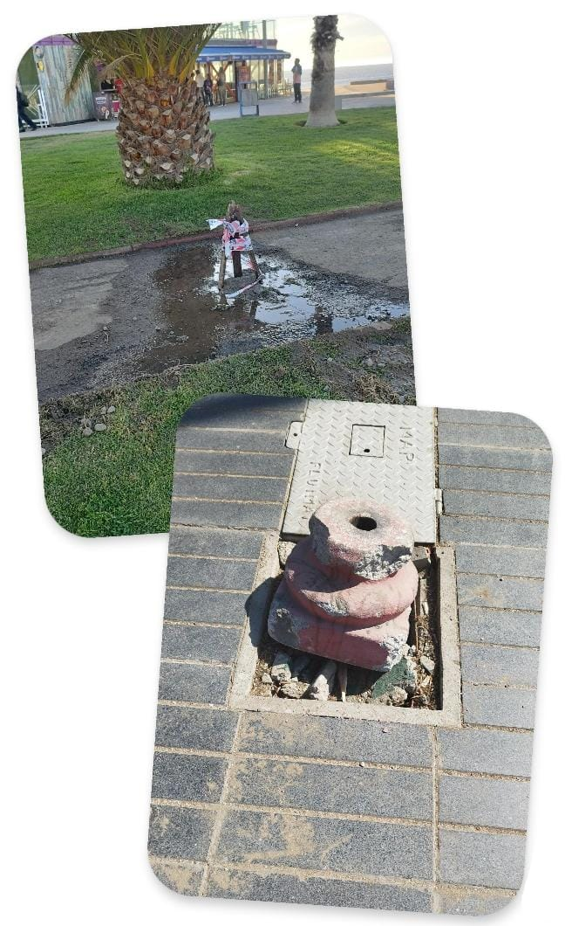
Introducción
Este proyecto se llevó a cabo con un plan de trabajo y su diagnóstico, a través de lo
cual se pudo obtener la información requerida para su desarrollo.
Actualmente ocurren muchos accidentes en la vía pública que pueden ser prevenidos si
se contará con información actualizada y periódica, pero en estos momentos no se cuenta con dicha información siendo este el motivo que llevó al desarrollo de este proyecto.
Ubicación: ciclovía, Las Salinas, Viña del Mar Chile.
Ubicación: 4 norte con San Martín, Viña del Mar Chile.

Slide 3
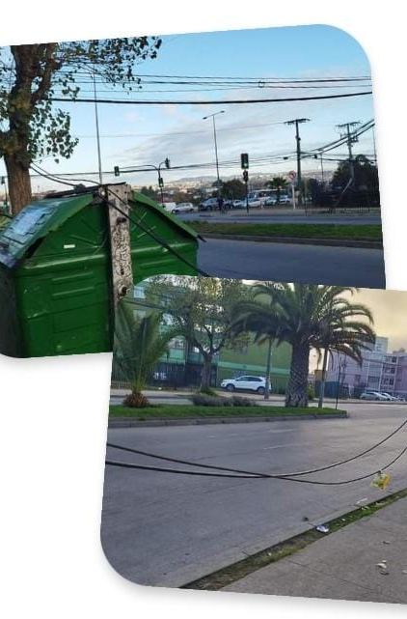
Recuento de lo pasado
Definición del problema.
Objetivos generales y específicos.
Limitaciones del alcance.
Alternativas de solución.
Factibilidades.
Primer sector de Gomez Carreño

Slide 4
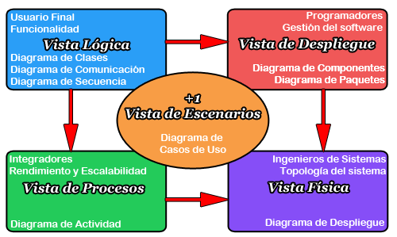
DISEÑO DE ALTO NIVEL
Con la finalidad de identificar, describir y comprender si el diseño para él sistema se está llevando a cabo de forma correcta se empleará el modelo 4+1 de las vistas de Kruchten.
Diagrama caso de uso.
Diagrama de clases conceptual.
Diagrama de componentes.

Slide 5
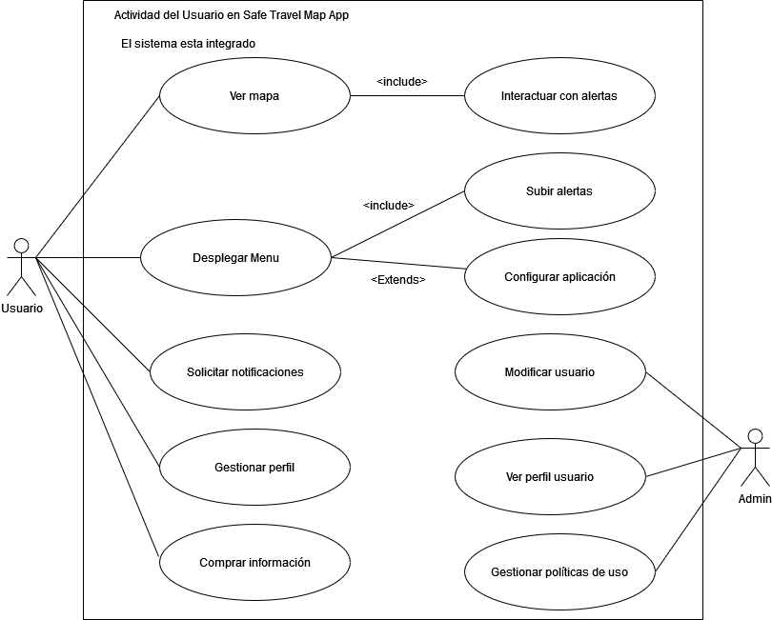
Vista de escenarios
Diagrama caso de uso

Slide 6
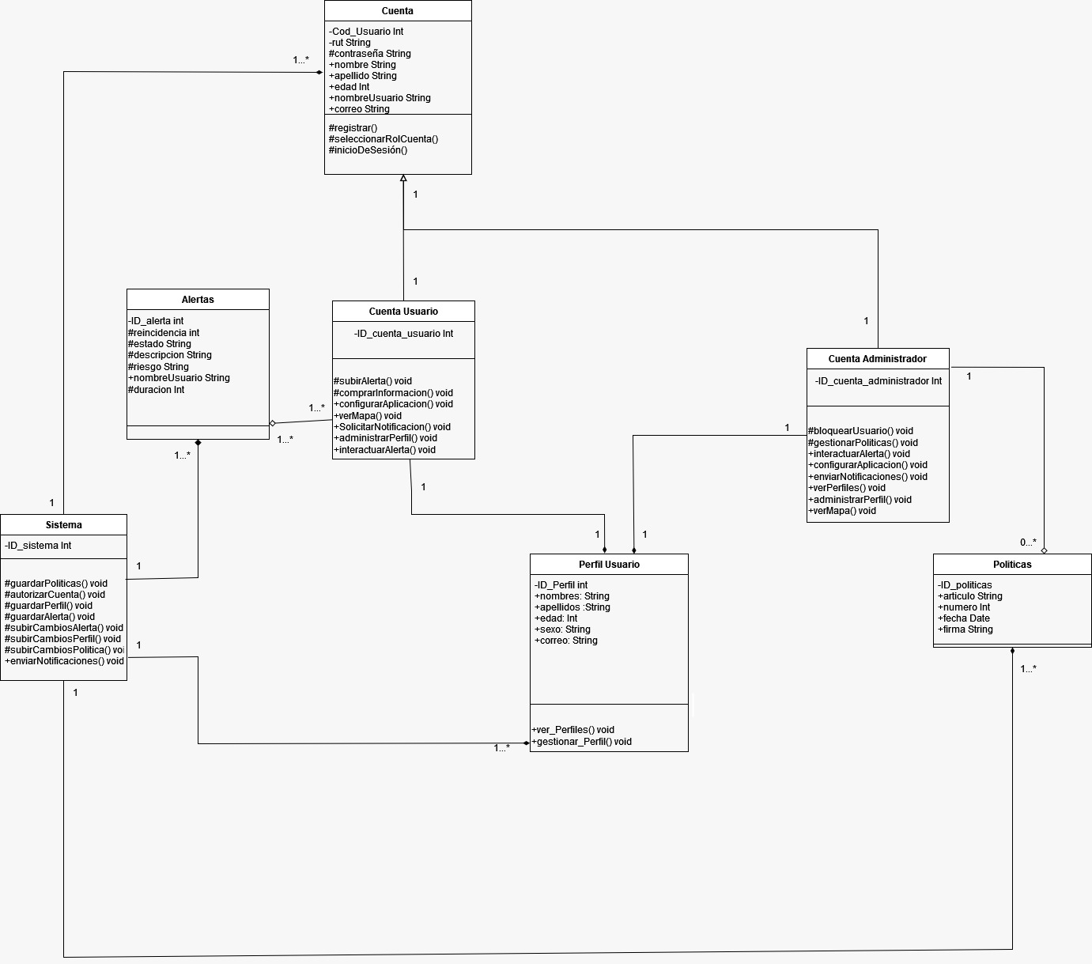
Vista Lógica
Diagrama de clases conceptual

Slide 7
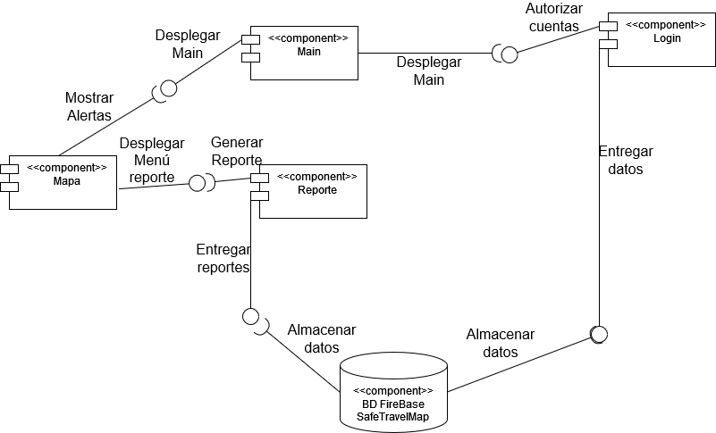
Vista de despliegue
Diagrama de componentes

Slide 8

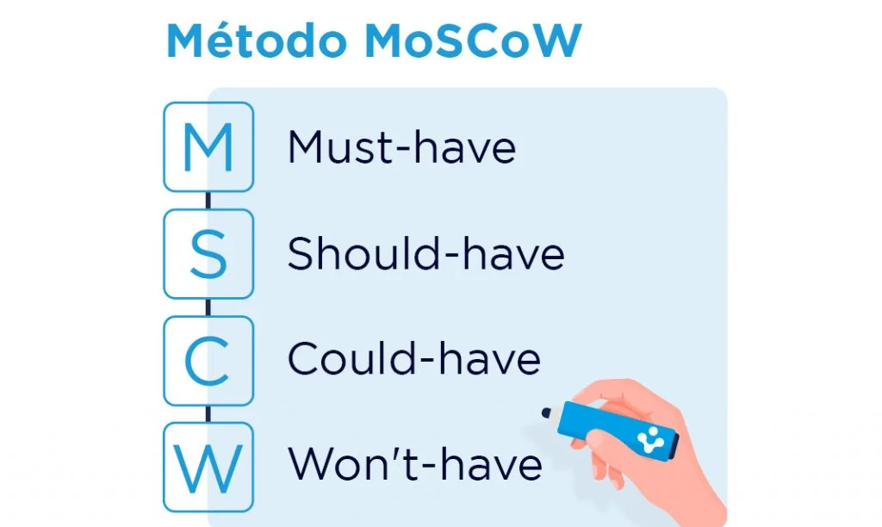
Planing Poker
Técnicas para priorizar los requerimientos de alto nivel

Slide 9
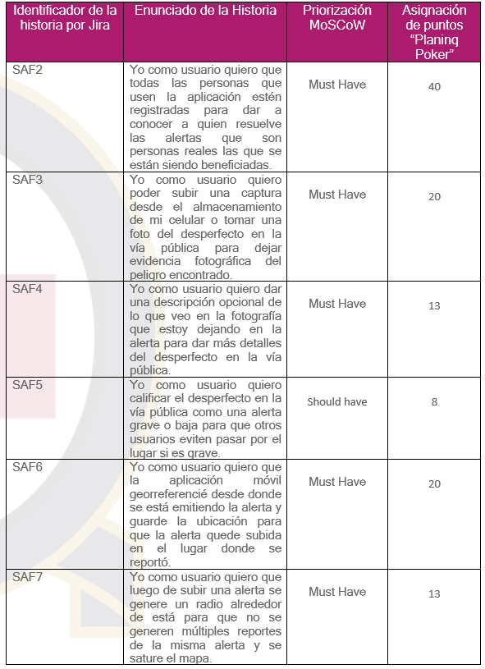
REQUERIMIENTOS DE ALTO NIVEL CLASIFICADOS

Slide 10
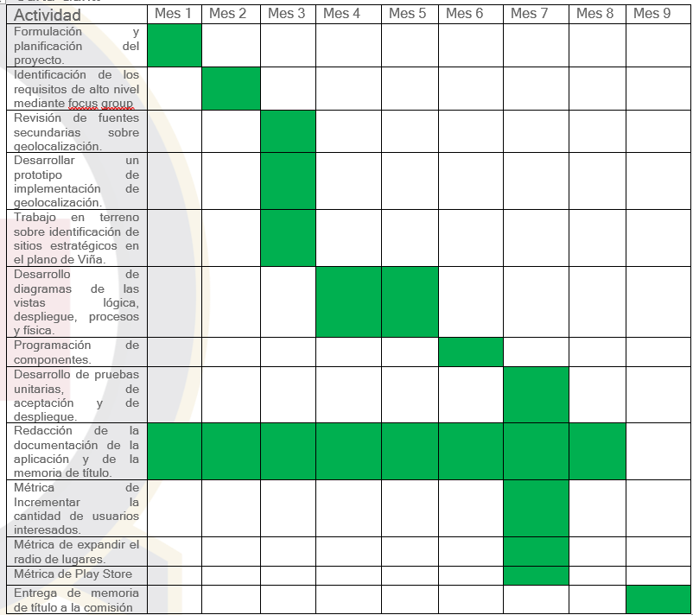
PLAN DE PROYECTO
Planificación del proyecto
Carta Gantt

Slide 11
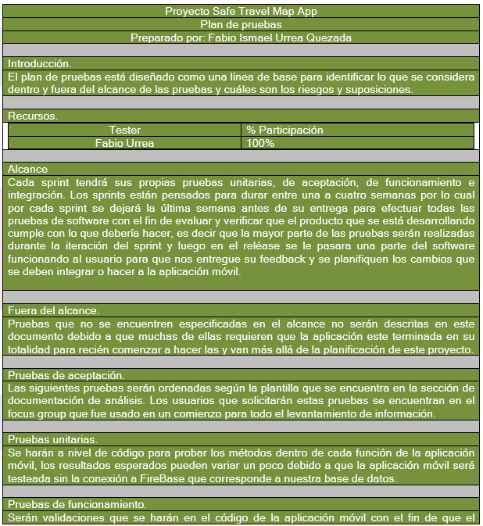

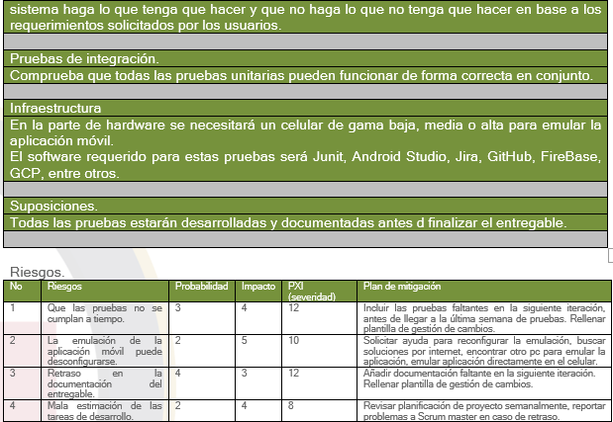
PLAN DE PRUEBAS
Plan de pruebas elaborado a partir de la plantilla para proyectos agiles del libro “Agile Testing” cuyas autoras son Lisa Crispin y Janet Gregory.

Slide 12

Este plan se llevará a cabo mediante la utilización de GitHub donde se creará un repositorio, el manejo de este repositorio posee las siguientes características:
Cada sprint tendrá su propia rama.
Los versionamientos de la aplicación se irán haciendo semanalmente.
El repositorio será público y se podrá encontrar en la siguiente URL:
“https://github.com/furreaquezada/SafeTravelMap.git”
PLAN DE LA GESTION DE LA CONFIGURACIÓN

Slide 13
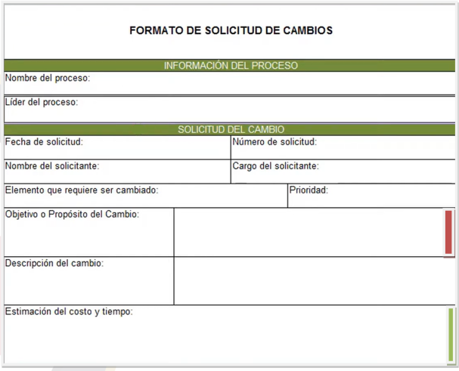
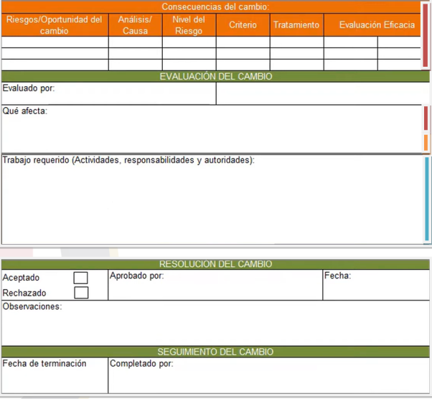
PLAN DE GESTIÓN DE CAMBIOS
Cada cambio que se planee incluir en el siguiente sprint cumplirá con los siguientes “debe” de la norma ISO 9001:2015 :
El propósito de los cambios y sus consecuencias potenciales.
La integridad del sistema de gestión de la calidad.
La disponibilidad de recursos.
La asignación o reasignación de responsabilidades y autoridades.

Slide 14
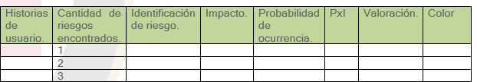
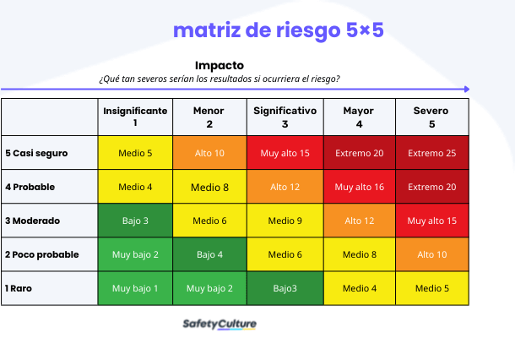
PLAN DE GESTIÓN DE RIESGOS
Etapa de planificación:
Planificar la gestión de los riesgos.
Identificar los riesgos.
Realizar análisis cualitativo de riesgos.
Realizar análisis cuantitativo de riesgos.
Planificar la respuesta a los riesgos.
Ejecución:
Implementar la respuesta a los riesgos.
Control:
Controlar los riesgos.

Slide 15



AMBIENTE DE DESARROLLO/ PRUEBAS Y PRODUCCIÓN
Ambiente de desarrollo: software Android Studio versión Flamingo 2022.2.1.20-windows.
Ambiente de pruebas: software Junit 5 versión 5.8.2
Ambiente de producción: Celular marca Xiaomi, modelo POCO X4 Pro 5G, versión de Android 12.

Slide 16
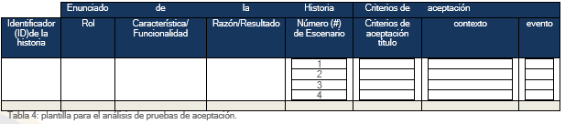
DOCUMENTACIÓN DE ANÁLISIS
Por cada sprint se llevará a cabo un análisis dirigido a cada historia de usuario correspondiente del backlog las cuales serán desarrolladas e implementadas en el sprint.

Slide 17
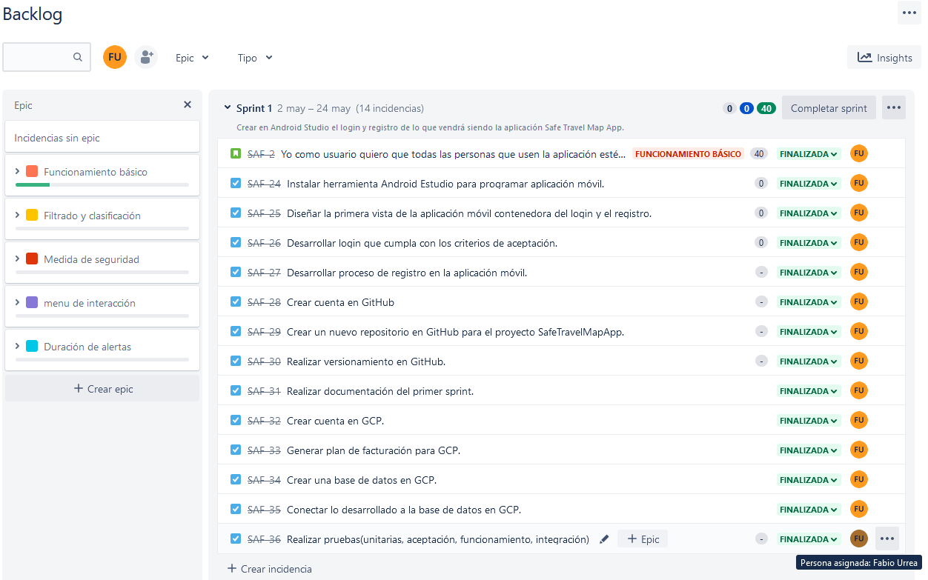
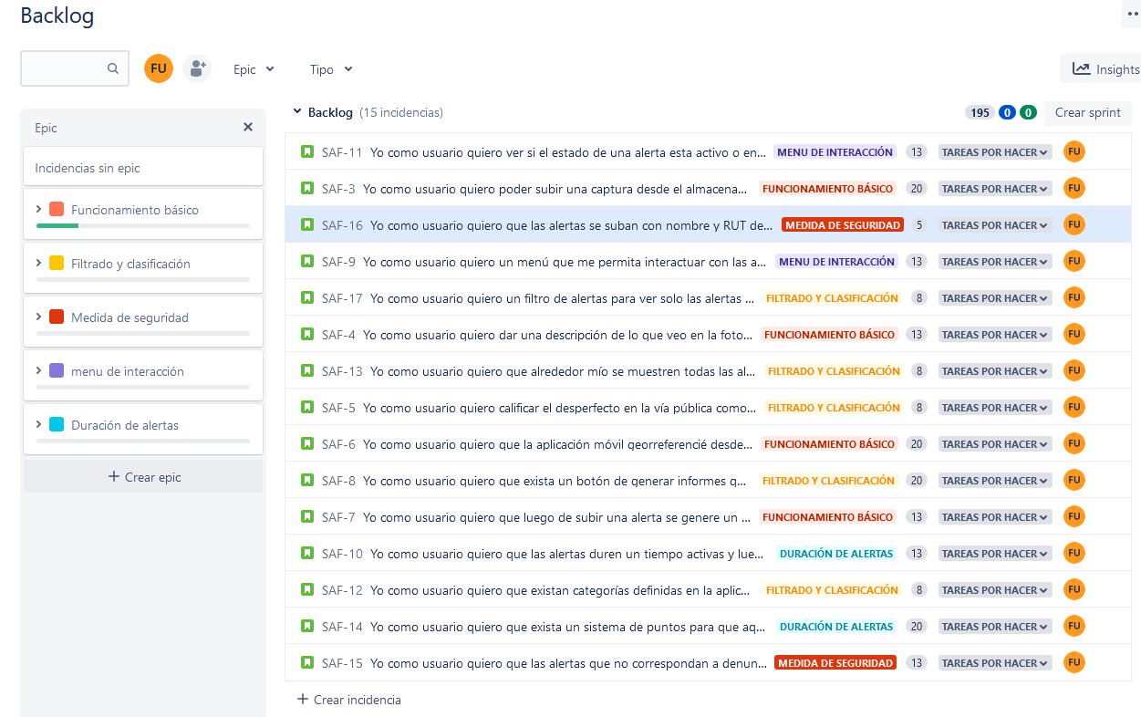
DOCUMENTACIÓN SPRINT UNO
En el primer sprint que se encuentra terminado dentro de la herramienta de gestión Jira está la historia de usuario con el identificador “SAF2” correspondiente a: “Yo como usuario quiero que todas las personas que usen la aplicación estén registradas para dar a conocer a quien resuelve las alertas que son personas reales las que se están siendo beneficiadas”

Slide 18
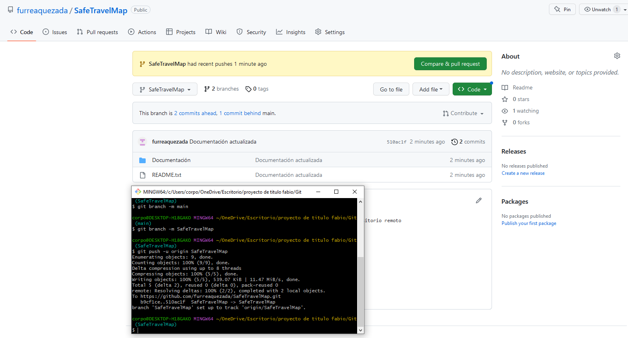
VERSIONAMIENTO SPRINT UNO

Slide 19
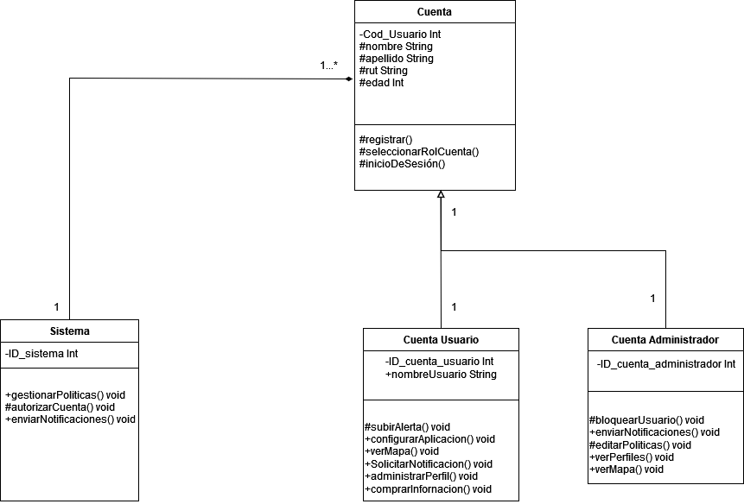
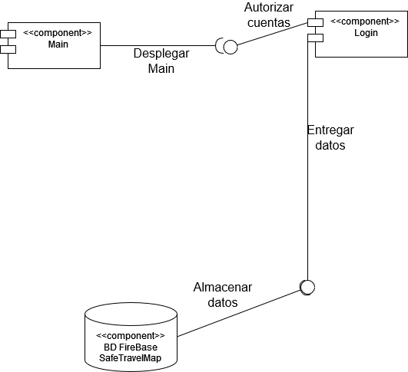
DIAGRAMAS SPRINT UNO
-> Diagrama de clases conceptual
Diagrama de componentes < ------

Slide 20
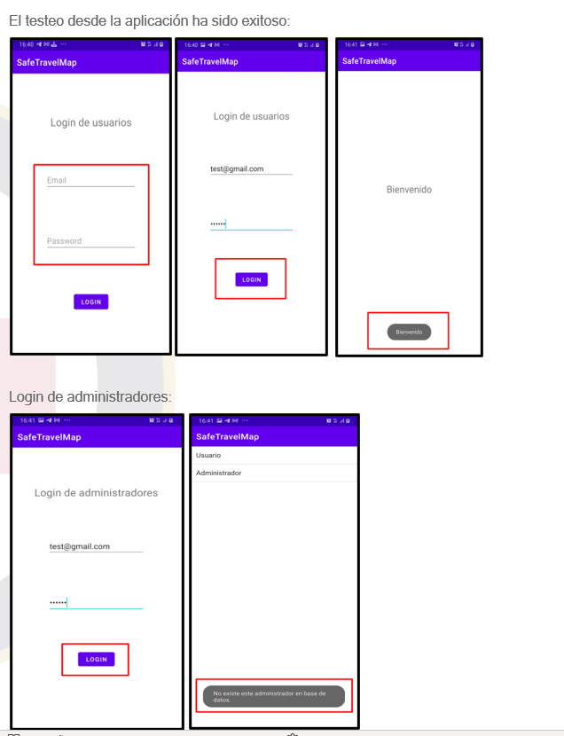
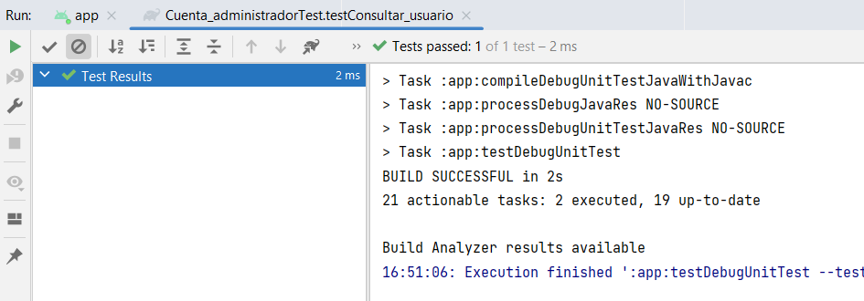
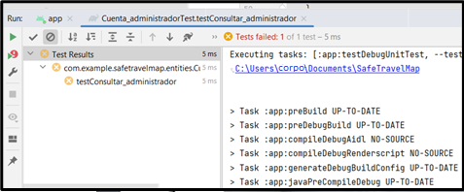
DOCUMENTACIÓN SPRINT UNO
Pruebas unitarias

Slide 21
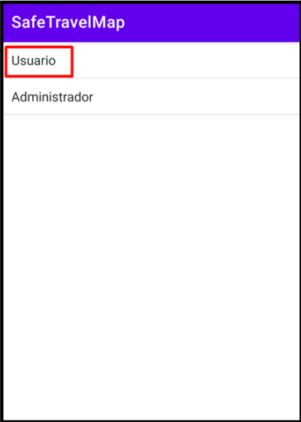
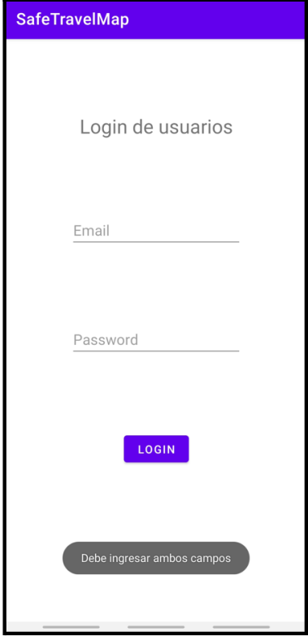
DOCUMENTACIÓN SPRINT UNO
Pruebas Funcionales
Se selecciona la opción de usuario
Se intenta loguear sin ingresar los datos
Despliega el mensaje
“Debe ingresar ambos campos”

Slide 22
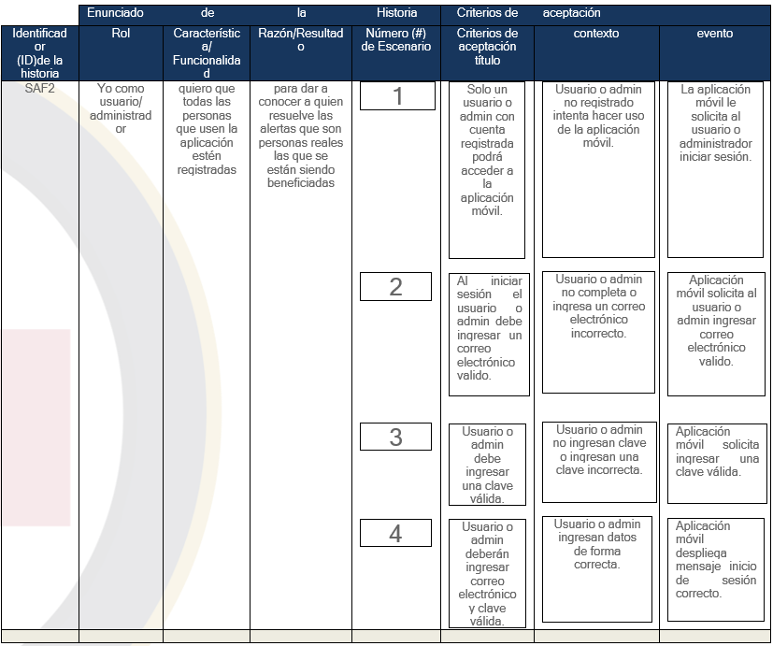
DOCUMENTACIÓN SPRINT UNO
Pruebas de aceptación siguiendo plantilla de documentación análisis

Slide 23
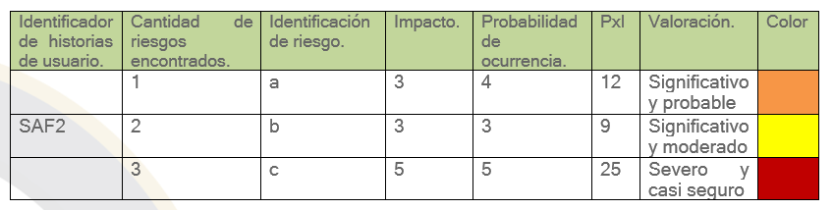
DOCUMENTACIÓN SPRINT UNO
Planificación de riesgos
La falta de experiencia por parte del desarrollador.
Existe un riesgo técnico relacionado directamente al estado del notebook.
Problemas de salud del desarrollador.

Slide 24
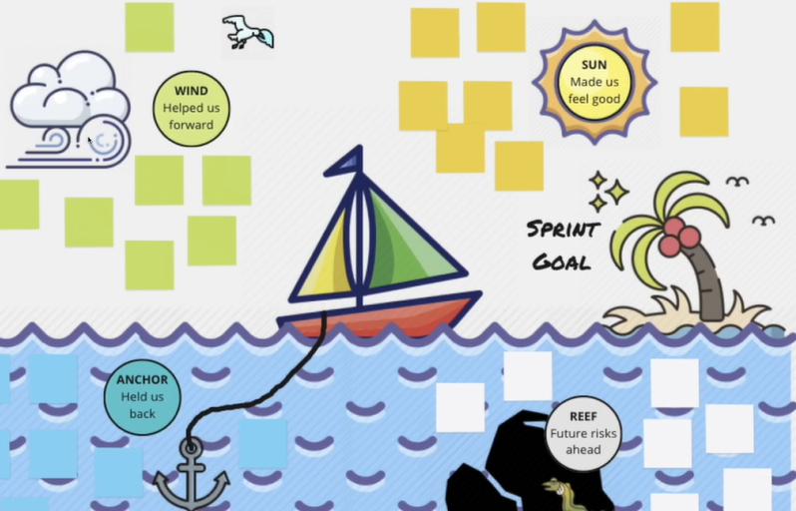
Metodología del velero.

